Slide 1
人教版小学数学二年级上册
第四单元 表内乘法
4.2.4 乘加、乘减
MENTAL HEALTH COUNSELING PPT
讲解人：PPT818 时间：20XX

Slide 2
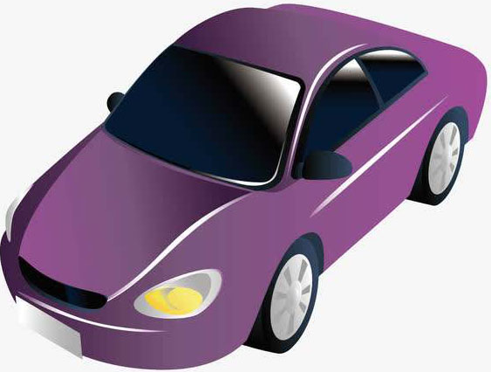
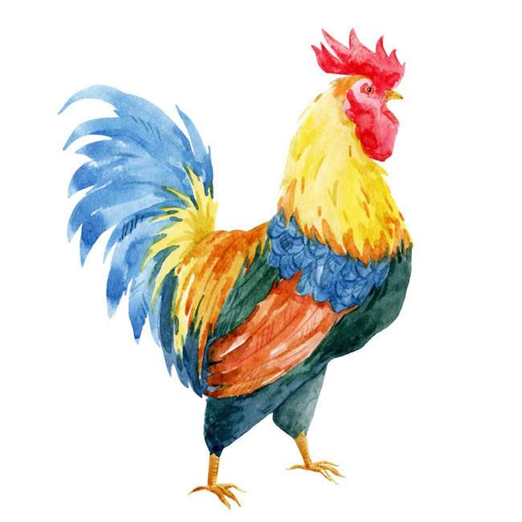
新课导入
看图列乘法算式。
乘法算式：
乘法算式：
2×4＝8
3×3＝9
乘法算式：
4×4＝16

Slide 3
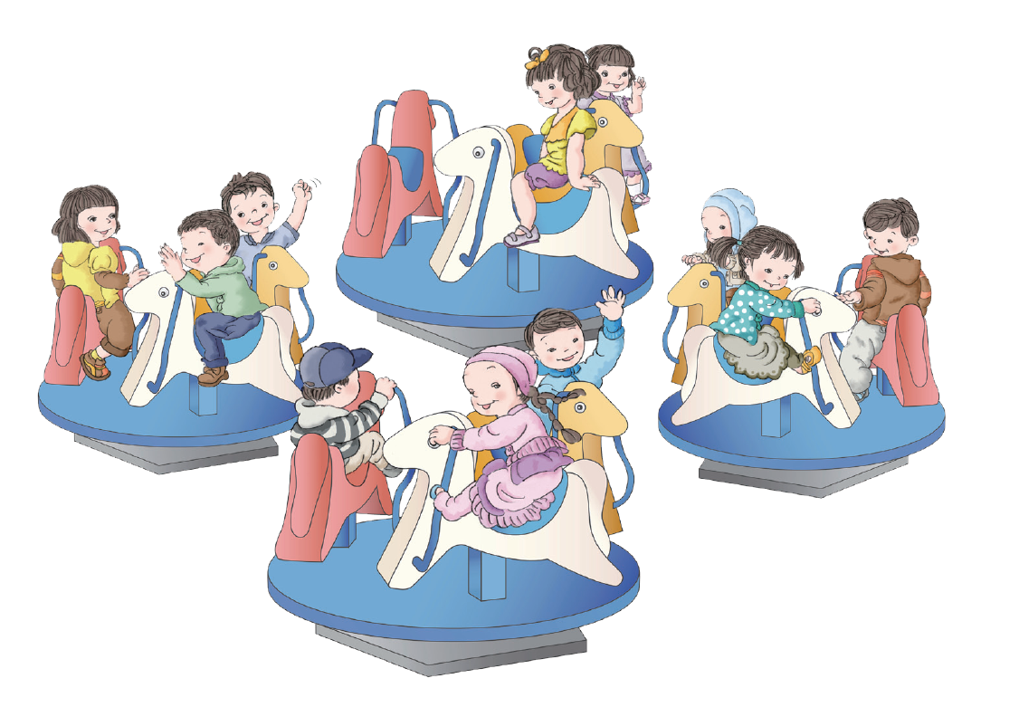
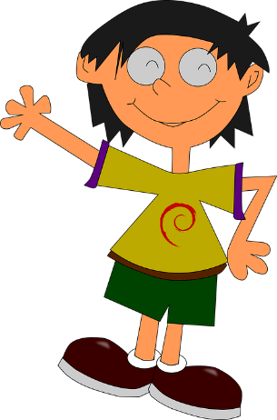
新知探究
旋转木马里共有多少人？
小组讨论：从图中你知道了什么信息？

Slide 4
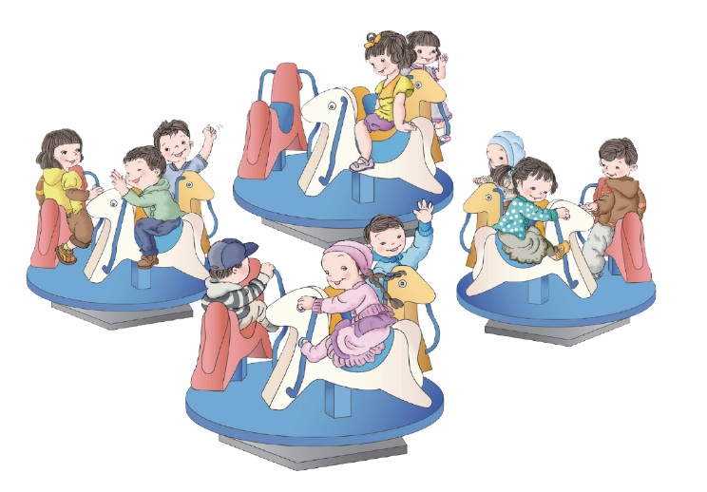
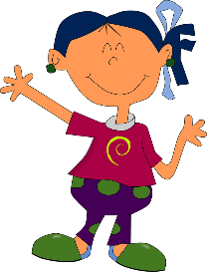
新知探究
一共坐了多少人？
2人
有4组旋转木马，其中3组旋转木马上有3人，第4组旋转木马上只有2人。
3人
3人
3人
所求的问题是：一共坐了多少人？

Slide 5
新知探究
一共坐了多少人？
求一共坐了多少人，就是求这4组旋转木马上的总人数。
小组讨论：如何计算呢？

Slide 6
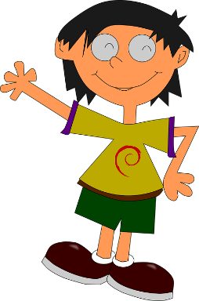
新知探究
将4组旋转木马上的人数合在一起，用加法计算。
？人
3+3+3+2=
举手发言：该怎样列算式？

Slide 7
新知探究
先用乘法求出3组相同人数旋转木马上的总人数，再加上另外一组旋转木马上的2人。
3×3+2=
？人
举手发言：该怎样列算式？

Slide 8
新知探究
假设旋转木马上坐满了人，一共有3×4人，实际其中一组旋转木马还差1人，应减去1人。
？人
3×4-1=
举手发言：该怎样列算式？

Slide 9
新知探究
求比3个3多2的数，需要先知道3个3是多少，所以计算时应先算 ，再算 。
3×3+2=
乘法
加法
先算 ，后算 。
乘法
加减法
求比4个3少1的数，需要先知道4个3是多少，所以计算时应先算 ，再算 。
3×4-1=
乘法
减法
小组讨论：如何计算这样的算式呢？

Slide 10
新知探究
3×3+2=
11
3×4-1=
11
①
3×3=9
①
3×4=12
12-1=11
9+2=11
②
②
先算3×3，再用算出的积加2。
先算3×4，再用算出的积减去1。

Slide 11
新知探究
一共坐了多少人？
方法一：3+3+3+2=11 （人）
方法二： 3×3+2=11 （人）
方法三： 3×4-1=11（人）
口答：一共坐了11人。

Slide 12
新知探究
巧学妙记：
乘加乘减的计算，记住顺序多多练。
无论乘加或乘减，乘法算式要先算，
再算加减不要乱。

Slide 13
课堂练习
看图填写合适的数和运算符号。
3
×
5
-
2
=
13
3
×
4
+
1
=
13

Slide 14
课堂练习
算一算。
3
30
16
2×3-3=
5×5+5=
4×3+4=
17
16
4×4-4=
5×3+2=
4×5-4=
12

Slide 15
课堂练习
填一填。
15
19
（1）5个3相加的和是（ ），再加上4的结果是（ ）。
16
（2）4乘4的积是（ ），再减去8的结果是（ ）。
8
（3）一个乘数是2，另一个乘数是5，积是（ ），再加上6的结果是（ ）。
16
10
19
（4）两个乘数都是5，积是（ ），再减去6的结果是（ ）。
25

Slide 16
课堂练习
图中共有多少本书？在正确的算式后面画“√”。
3+3+3+2 （ ） 3×2+1 （ ）
3×3+1 （ ） 3×4-1 （ ）
3×4-2 （ ） 3×3+2（ ）
√
√
√

Slide 17
课堂练习
看图列式计算。
3
3
2
11
朵
× + =
× - =
4
3
1
11
朵

Slide 18
课堂练习
看图列式计算。
4
4
5
21
支
× + =
4
21
× - =
5
5
支

Slide 19
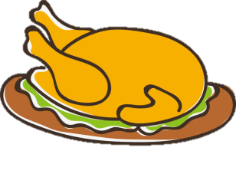
课堂练习
每包4元 每只5元 每个2元 每个3元
（1）买4个汉堡包和一个冰激凌应付多少元？
3×4+2=14（元）
答：应付14元。

Slide 20
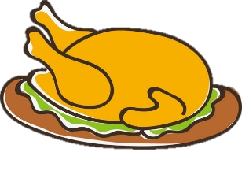
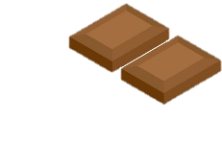
课堂练习
每包4元 每只5元 每个2元 每个3元
（2）买3只鸡和1包巧克力，应付多少元？
3×5+4=19（元）
答：应付19元。

Slide 21
课堂练习
小明邀请3个好朋友来家做客。3个好朋友每人吃4块糖，小明自己吃2块，他准备15块糖够吗？
3×4+2=14（块）
14<15
答：他准备15块糖够了。

Slide 22
小结
这节课你们都学会了哪些知识？
乘加、乘减
1.乘加、乘减算式
（1）像3×4+3这样的有乘、有加的算式，是乘加算式。
（2）像4×4-1这样的有乘、有减的算式，是乘减算式。
2. 计算乘加或乘减算式
要先算乘法，后算加法或减法。

Slide 23
人教版小学数学二年级上册
第四单元 表内乘法
感谢你的聆听
MENTAL HEALTH COUNSELING PPT
讲解人：PPT818 时间：20XX

